Slide 1
Project UAS membuat API menggunakan node.js dan mongodb
Nufus Akmalul Mafaza
3122600026

Slide 2
Tools
Express JS
Postman
Digunakan untuk menguji API
Nodemon
Berfungsi untuk menjalankan aplikasi yang mana ketika terjadi perubahan code pada aplikasi nodemon akan otomatis melakukan restart terhadap aplikasi yang sedang dijalankan. Nodemon akan memonitor setiap perubahan yang ada terhadap aplikasi kemudian merestart aplikasi tersebut ketika developer menyimpan aplikasi.
Mongoose
sebagai penghubung antara NodeJS dan database nosql MongoDB
Langkah pertama yakni menginisiasikan dengan menggunakan command npm init, kemudian menginstall express, nodemon dan mongoose dengan command install express nodemon mongoose.

Slide 3
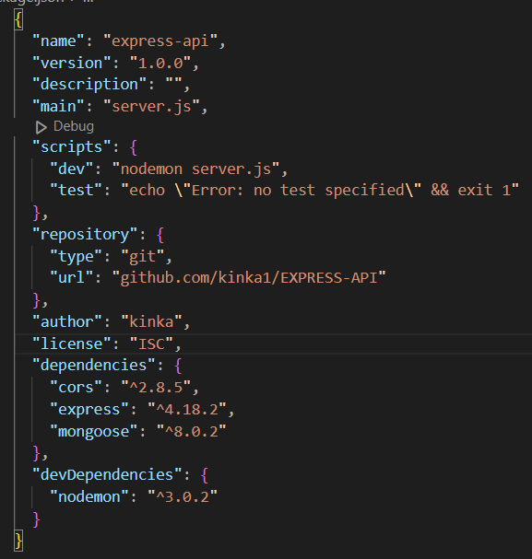
package.json

Slide 4

database.js

Slide 5
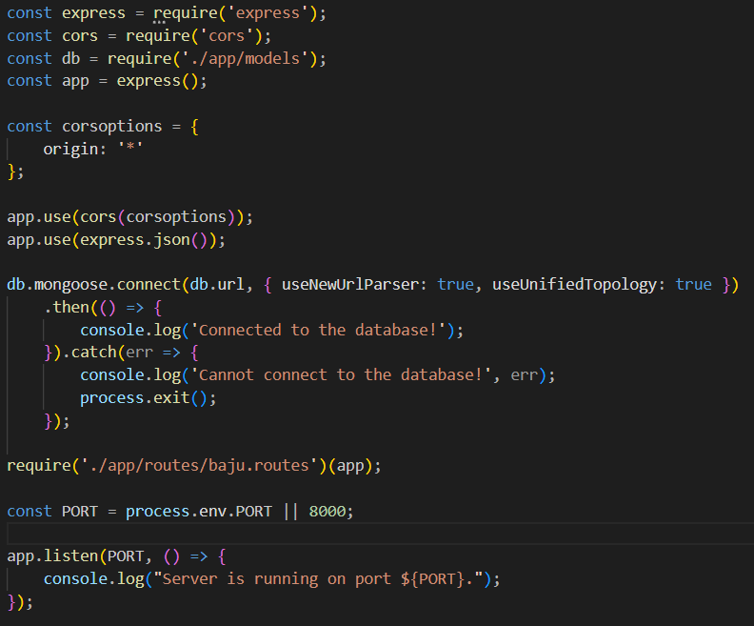
server.js

Slide 6
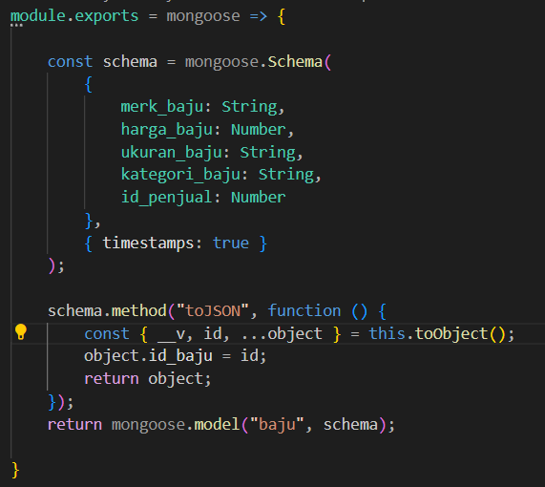
baju.model.js

Slide 7
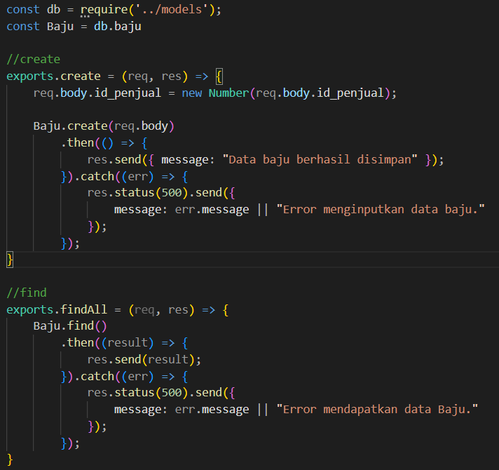
baju.controller.js

Slide 8
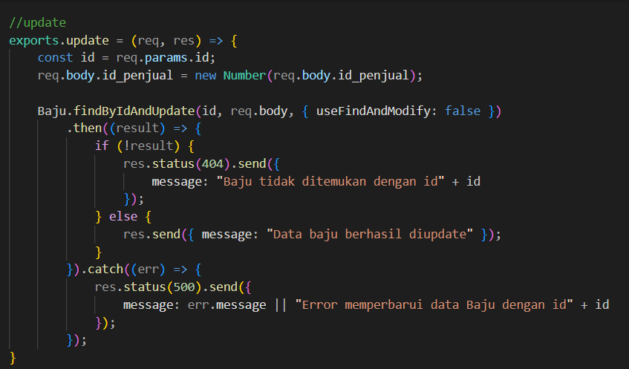
baju.controller.js

Slide 9
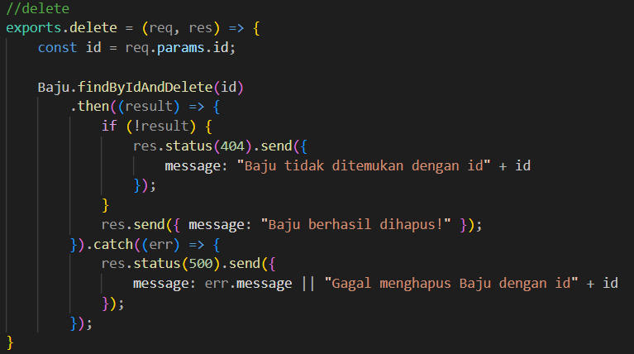
baju.controller.js

Slide 10
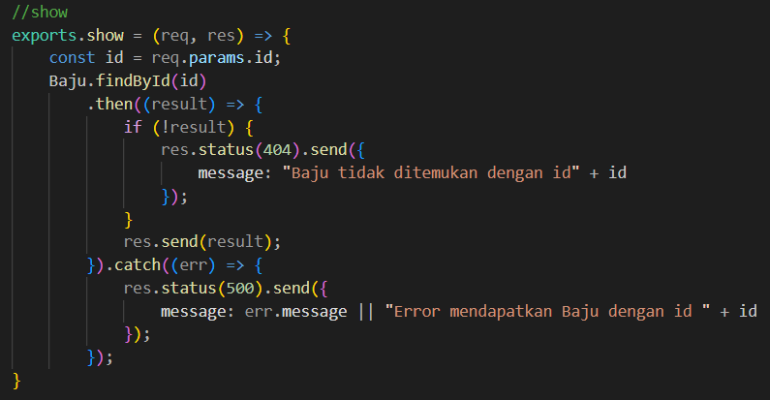
baju.controller.js

Slide 11
TESTING dengan Postman

Slide 12
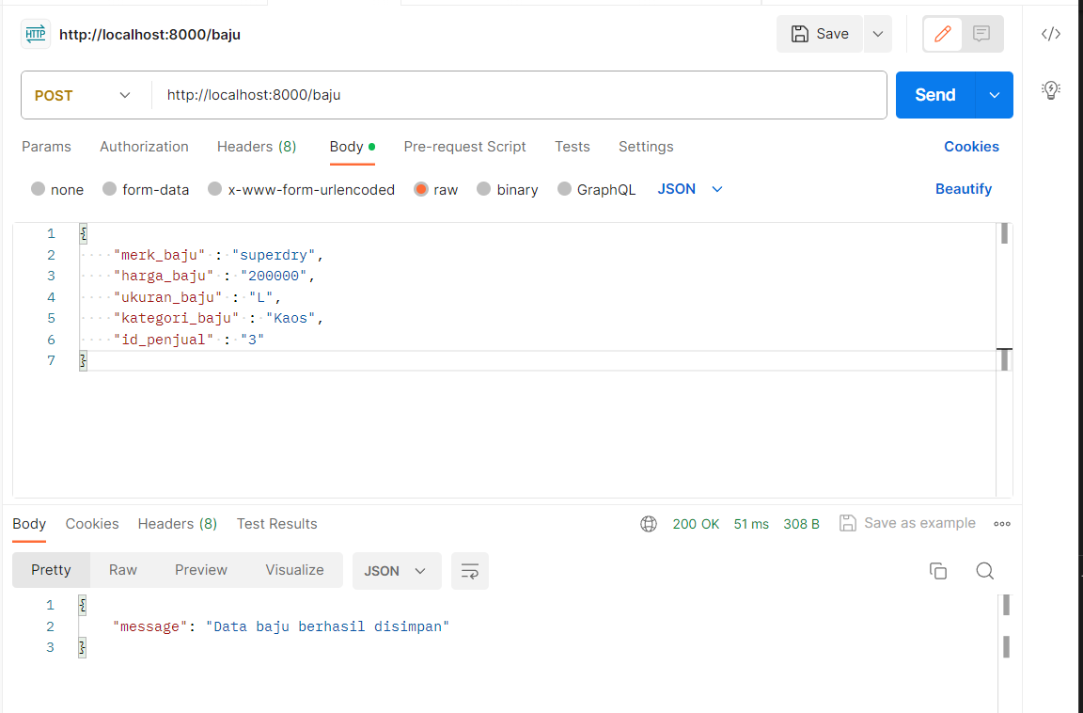
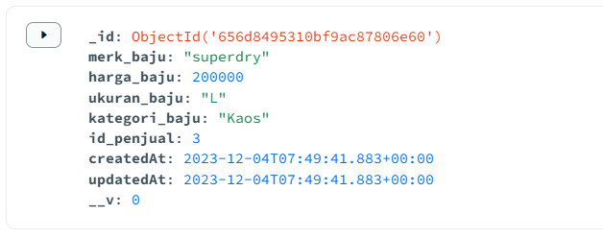
create

Slide 13
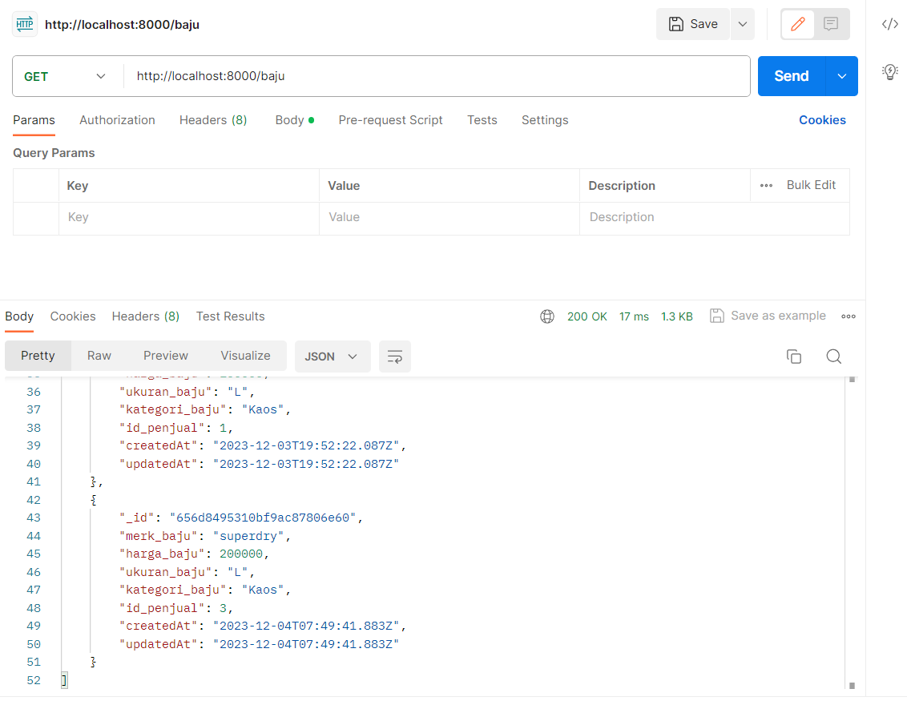
read

Slide 14
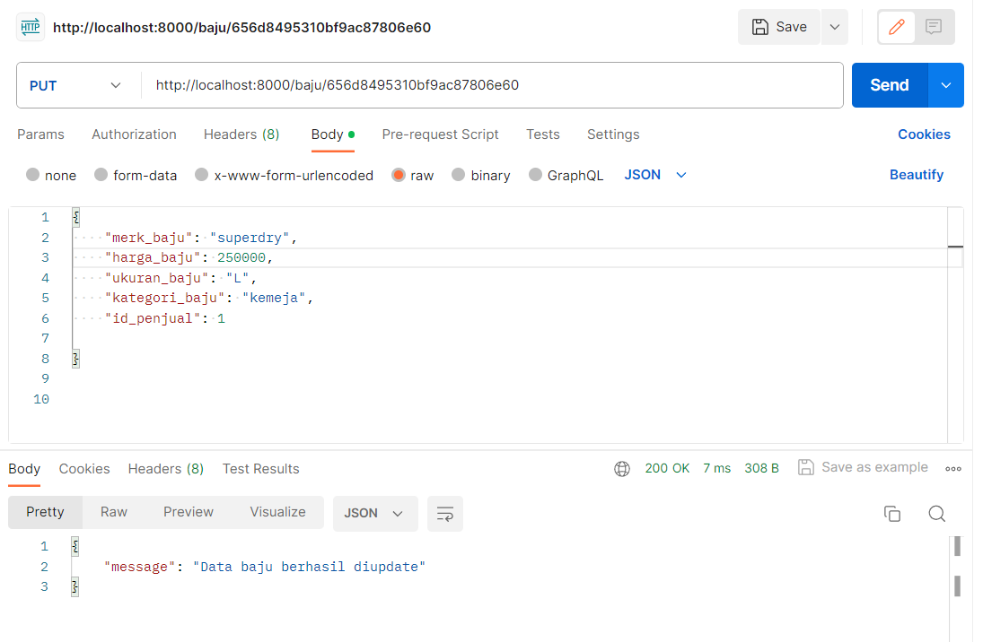
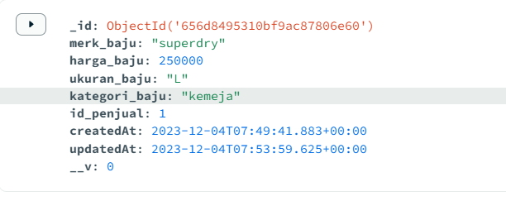
update

Slide 15
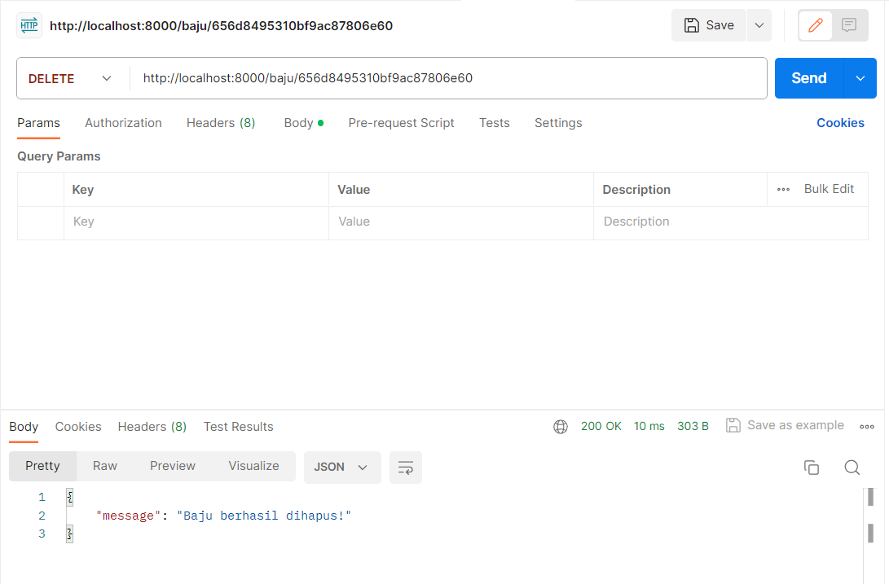
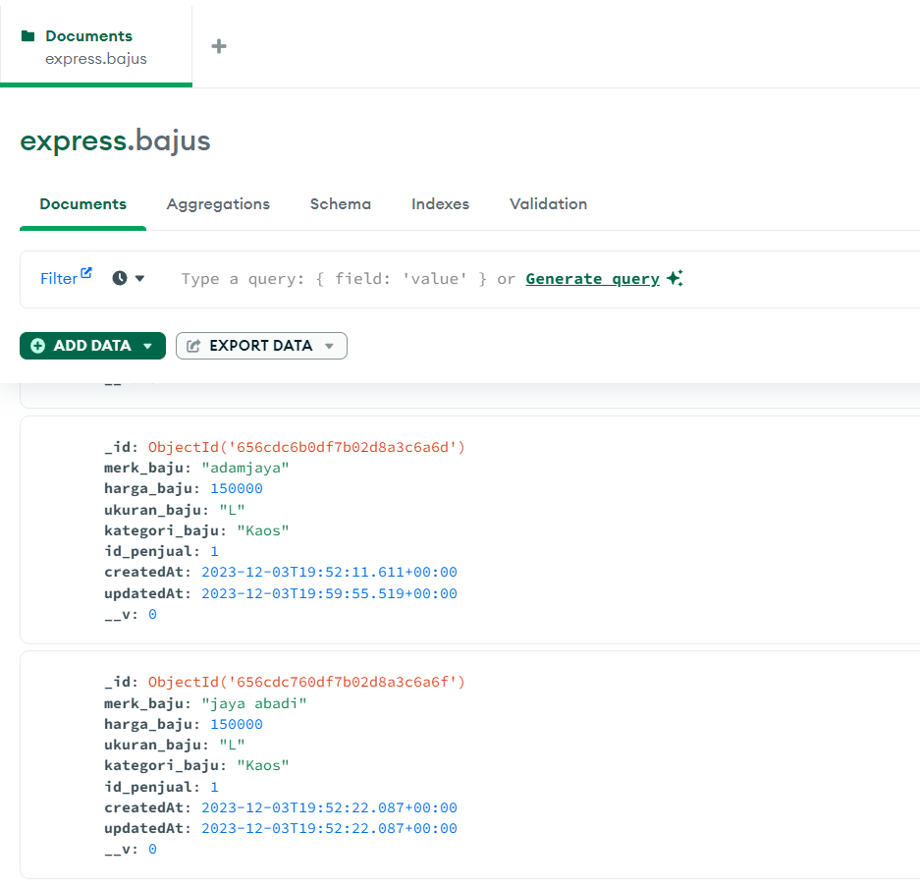
delete

Slide 16
TERIMAKASIH

